Slide 1


День экологического долга: Когда мы исчерпали ресурсы года (и почему эта дата наступает всё раньше)
Автор презентации: Presentacium.ru

Slide 2

Введение
В этой презентации мы рассмотрим, когда наступает день экологического долга и почему эта дата сдвигается. Изучим причины, которые приводят к исчерпанию ресурсов, и сравним использование ресурсов в разных аспектах. Также обсудим тенденции потребления, страны и отрасли с высоким экологическим долгом, а также меры по его снижению и международное сотрудничество в решении экологических проблем.

Slide 3

Причины экологического долга
За последние 50 лет мировое потребление природных ресурсов увеличилось в 3 раза, что превышает возможности их возобновления.
Основными причинами экологического долга являются рост населения, который с 1970 года вырос более чем на 2 миллиарда человек, и увеличение промышленного производства, объём которого с 1990 года увеличился примерно на 250%.
Неэффективное использование ресурсов и изменение структуры потребления также способствуют исчерпанию природных запасов раньше календарного года.

Slide 4

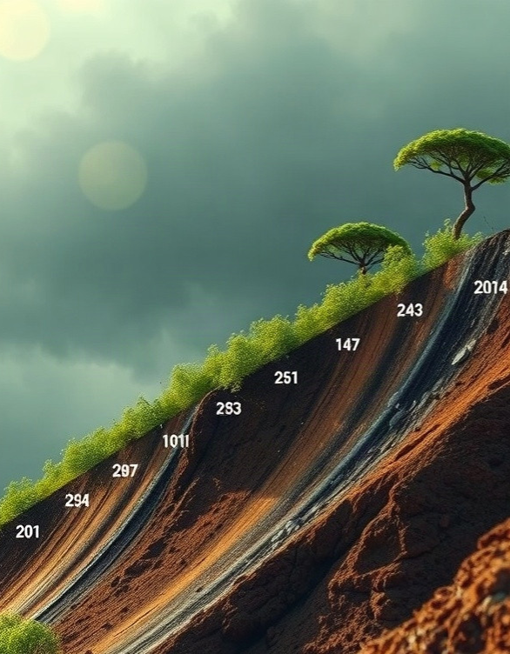
История дня экологического долга
В 1970-х годах учёные подсчитали, что среднестатистический человек потребляет столько ресурсов, сколько планета может воспроизвести за год, примерно в середине декабря. С каждым годом дата сдвигается на более ранние сроки: в 2006 году экологический долг наступал 22 августа, а к 2019 году «перешёл» на 29 июля. Согласно подсчётам, в настоящее время для покрытия потребления человечеству понадобилось бы более четырёх планет Земля.

Slide 5

Тенденции использования ресурсов
В 2019 году человечество исчерпало доступные на год запасы природных ресурсов уже к 22 августа, что на 6 дней раньше предыдущего года.
Темпы потребления природных ресурсов растут: с 1970 года они увеличились в 1,7 раза, при этом население Земли выросло только в 1,3 раза. Основными виновниками этого процесса являются промышленность и транспорт, на долю которых приходится около 70% общего потребления ресурсов.

Slide 6

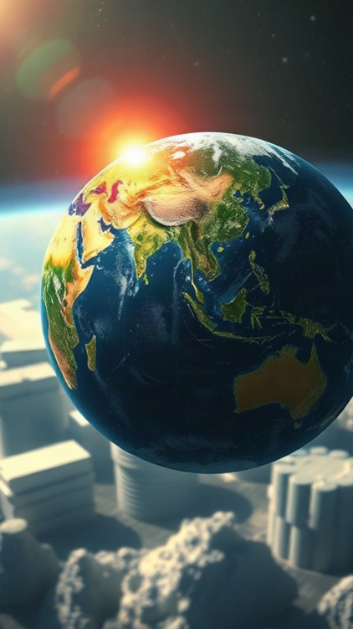
Влияние потребления на экологический долг
Человечество использует природные ресурсы со скоростью, эквивалентной 1,7 Земли, что означает, что для восстановления израсходованных за год ресурсов потребовалось бы 1,7 планеты, подобных нашей.
С 1970 года экологический долг увеличился более чем в три раза, с 1,5 месяца до 7 месяцев в среднем за год.
В 2019 году человечество исчерпало доступные на год ресурсы уже к 22 августа, подчеркивая необходимость срочных изменений в потреблении и образе жизни.

Slide 7
Страны с высоким экологическим долгом
Согласно последним данным, Индия, с населением более 1,4 миллиарда человек, потребляет около 4% мировых ресурсов, хотя её доля в глобальном экологическом долге превышает этот показатель из-за быстрого экономического роста и урбанизации.
В Китае, который использует примерно 20% мировых ресурсов, экологический долг продолжает расти на фоне индустриализации и увеличения потребления энергии.
В мире также выделяются такие страны, как Бразилия и Индонезия, где вырубка лесов и разрушение экосистем вносят значительный вклад в увеличение экологического долга.

Slide 8
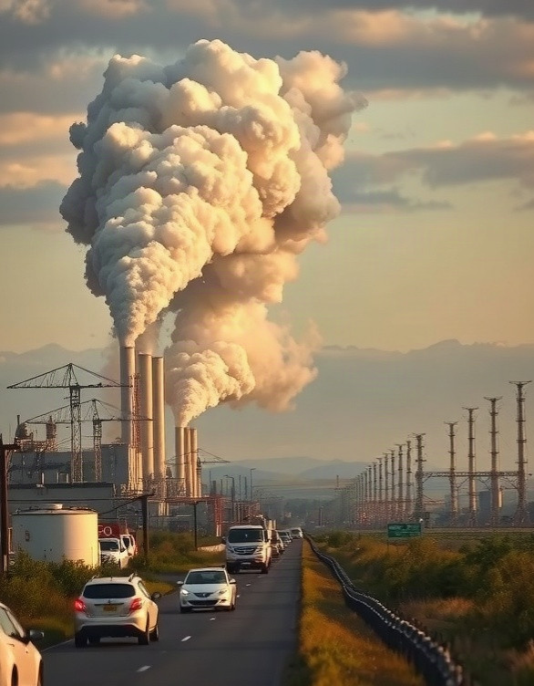
Влияние отраслей на экологический долг
Согласно последним исследованиям, выбросы углекислого газа в результате промышленной деятельности достигли 36 миллиардов тонн в год, что значительно усугубляет экологический дисбаланс.
Автомобильный транспорт, который является одной из ключевых отраслей, внёс более 7 миллиардов тонн CO2 в атмосферу, подчёркивая свою значительную роль в увеличении экологического долга. При этом сельское хозяйство, занимая около четверти мирового потребления энергии, также оказывает значительное влияние, выбрасывая в атмосферу 5-10 миллиардов тонн парниковых газов ежегодно.

Slide 9
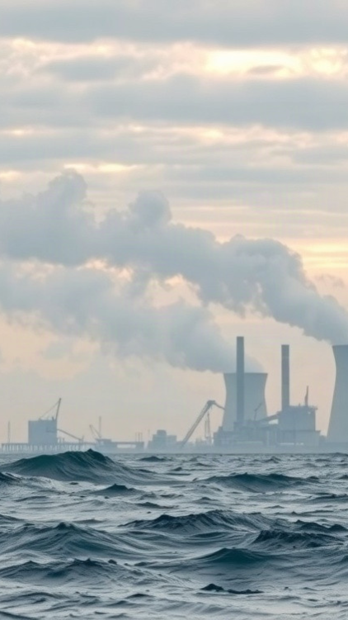
Последствия превышения экологического долга
Превышение экологического долга приводит к ухудшению состояния окружающей среды: с 1970 года уровень концентрации углекислого газа в атмосфере Земли увеличился на 50%, с 315 ppm до более чем 415 ppm.
Ежегодно человечество производит более 2 миллиардов тонн пластиковых отходов, из которых только 9% перерабатывается, что способствует загрязнению мирового океана и гибели морских обитателей — свыше 1 миллиона морских животных и птиц погибают из-за пластика каждый год.
Дефицит природных ресурсов и ухудшение экологической обстановки влияют на здоровье людей, вызывая рост заболеваний и снижение качества жизни.

Slide 10

Меры по снижению экологического долга
1
Внедрение возобновляемых источников энергии позволило сократить выбросы углекислого газа на 15% за последние пять лет.
2
Программы по повышению энергоэффективности в зданиях уменьшили потребление энергии на 20%, что эквивалентно сокращению выбросов на 5 миллионов тонн. В 30 странах мира реализуются проекты по озеленению городов, что способствует увеличению поглотительной способности экосистем и снижению углеродного следа.

Slide 11

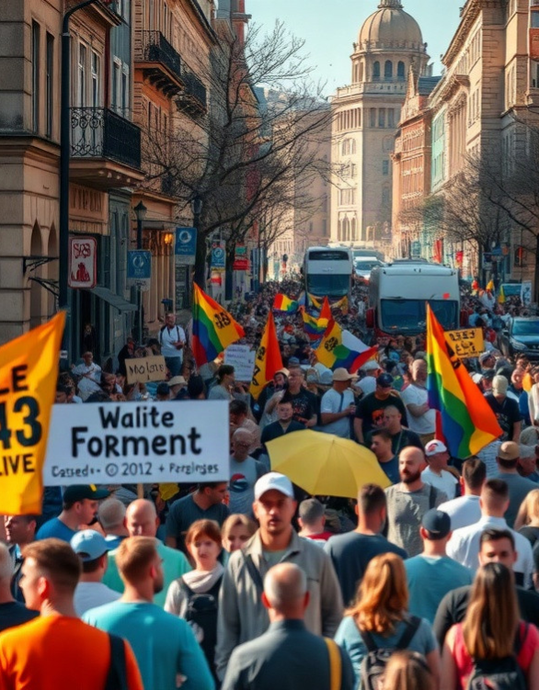
Международное сотрудничество
В 2019 году 2 миллиарда человек приняли участие в массовых мероприятиях по защите окружающей среды в рамках Дня Земли. Более 5000 городов и населённых пунктов объединились для совместных экологических акций. Международное сотрудничество в рамках ООН и других организаций включает координацию действий по сохранению биоразнообразия, где в более чем 180 странах реализуются совместные программы по защите редких видов животных и растений.

Slide 12

Примеры успешных проектов
В рамках проекта по озеленению городов было высажено более 100 тысяч деревьев в 15 крупных мегаполисах, что позволило сократить уровень углекислого газа на 5% в этих районах.
Проект по сбору и переработке пластиковых отходов в одной из стран позволил избежать выбросов парниковых газов, эквивалентных 200 тысячам автомобилей, и переработать свыше 300 тысяч тонн пластика за год.
В результате программы по энергосбережению в офисных зданиях удалось сократить потребление электроэнергии на 15% и сэкономить более 5 миллионов долларов.

Slide 13

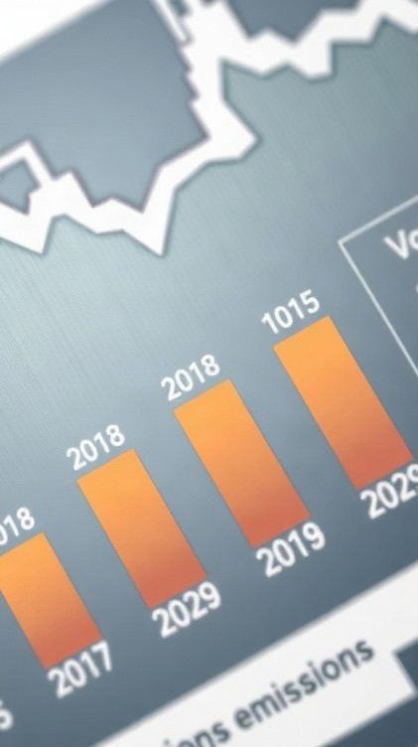
Перспективы решения проблемы
На диаграмме показано, как планируется сокращать выбросы парниковых газов с 2018 по 2029 годы. Единица измерения — млн тонн.
С каждым годом ожидается постепенный рост объёмов сокращения выбросов.

Slide 14

Спасибо за внимание!
Спасибо за внимание. В этой презентации мы рассмотрели понятие экологического долга, его историю и причины возникновения. Обсудили страны и отрасли с высоким экологическим долгом, а также тенденции и прогнозы его изменения в будущем. Надеемся, что представленная информация поможет вам лучше понимать экологические вызовы и стимулировать к действиям по их преодолению.

